Slide 1
Εκπαιδεύοντας το μάτι: πώς μπορεί η τέχνη να βοηθήσει τους φοιτητές της ιατρικής
να γίνουν καλοί κλινικοί ιατροί;
Γιάννης Νικολακάκης, MD, Εκλεγμένος Επίκουρος Καθηγητής, Εργαστήριο Ιστορίας της Ιατρικής και Ιατρικής Ηθικής, Ιατρική Αθηνών

Slide 2
Εισαγωγή
Η τέχνη και η ιατρική έχουν βαθιά ιστορική σχέση.
Ενσωμάτωση τέχνης στη σύγχρονη ιατρική εκπαίδευση.
Προωθεί δεξιότητες παρατήρησης, ενσυναίσθησης και επικοινωνίας.
Εφαρμόζεται σε πανεπιστήμια όπως Yale, Harvard, και Stanford.

Slide 3
Πρόγραμμα του Yale
Το 1998 ο Dr. Irwin Braverman εισήγαγε την εκπαίδευση παρατήρησης μέσω τέχνης.
Το πρόγραμμα ξεκίνησε στο Yale Center for British Art.
Φοιτητές ασκούνται στην παρατήρηση λεπτομερειών σε πίνακες.
Βελτίωση των διαγνωστικών δεξιοτήτων και της περιγραφής.

Slide 4
Πρόγραμμα Medicine & the Muse
Το Stanford ανέπτυξε το πρόγραμμα Medicine & the Muse.
Προωθεί τη σύνδεση ανθρωπιστικών επιστημών και ιατρικής.
Περιλαμβάνει ποίηση, λογοτεχνία, μουσική και εικαστικά.
Ενισχύει τη δημιουργική και κριτική σκέψη.

Slide 5
Προγράμματα Επισκέψεων σε Μουσεία
Επισκέψεις φοιτητών σε μουσεία τέχνης για εκπαίδευση.
Ανάπτυξη δεξιοτήτων παρατήρησης και περιγραφής.
Παράδειγμα: Το Museum of Fine Arts στη Βοστώνη.
Η τέχνη ενισχύει τη συγκέντρωση και τη λεπτομέρεια.

Slide 6
Ανάλυση Λεπτομερειών σε Πίνακες
Εκπαίδευση μέσω προσεκτικής ανάλυσης πινάκων.
Βοηθά στην αναγνώριση συμπτωμάτων και σημείων ασθένειας.
Η τέχνη διδάσκει την εστιασμένη προσοχή.
Συμβολή στην ακριβή διάγνωση.

Slide 7
Ας πούμε ότι είστε ιατροί το 1500
Και έχετε μόνο τα μάτια σας…

Slide 8
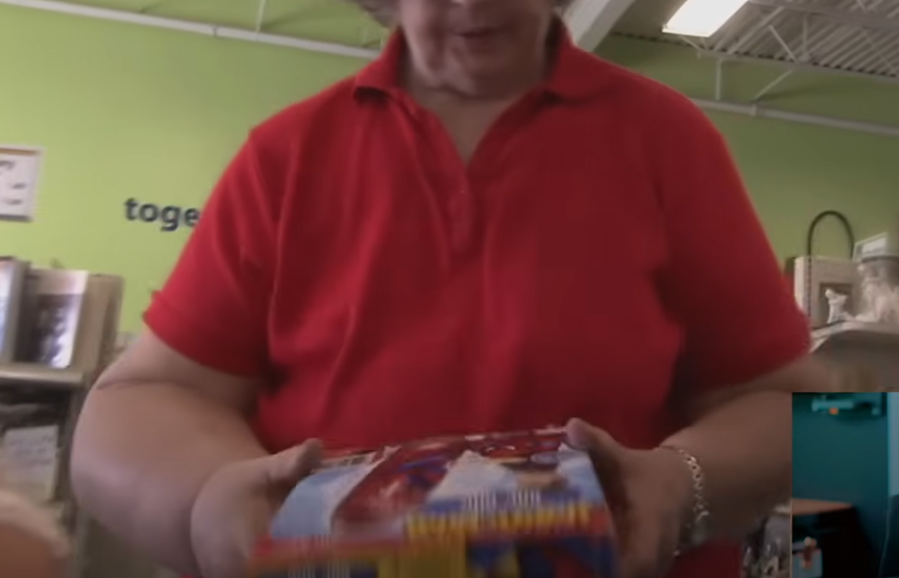

Slide 9
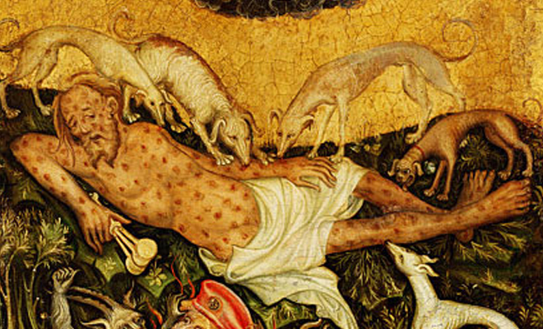
Triumph of Death Bubonic Plague

Slide 10
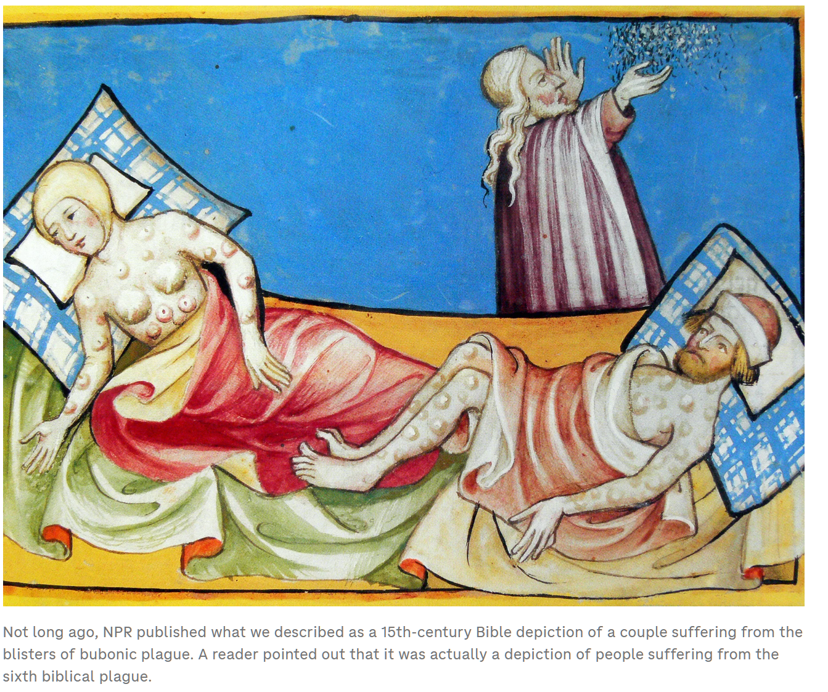
Triumph of Death Bubonic Plague

Slide 11
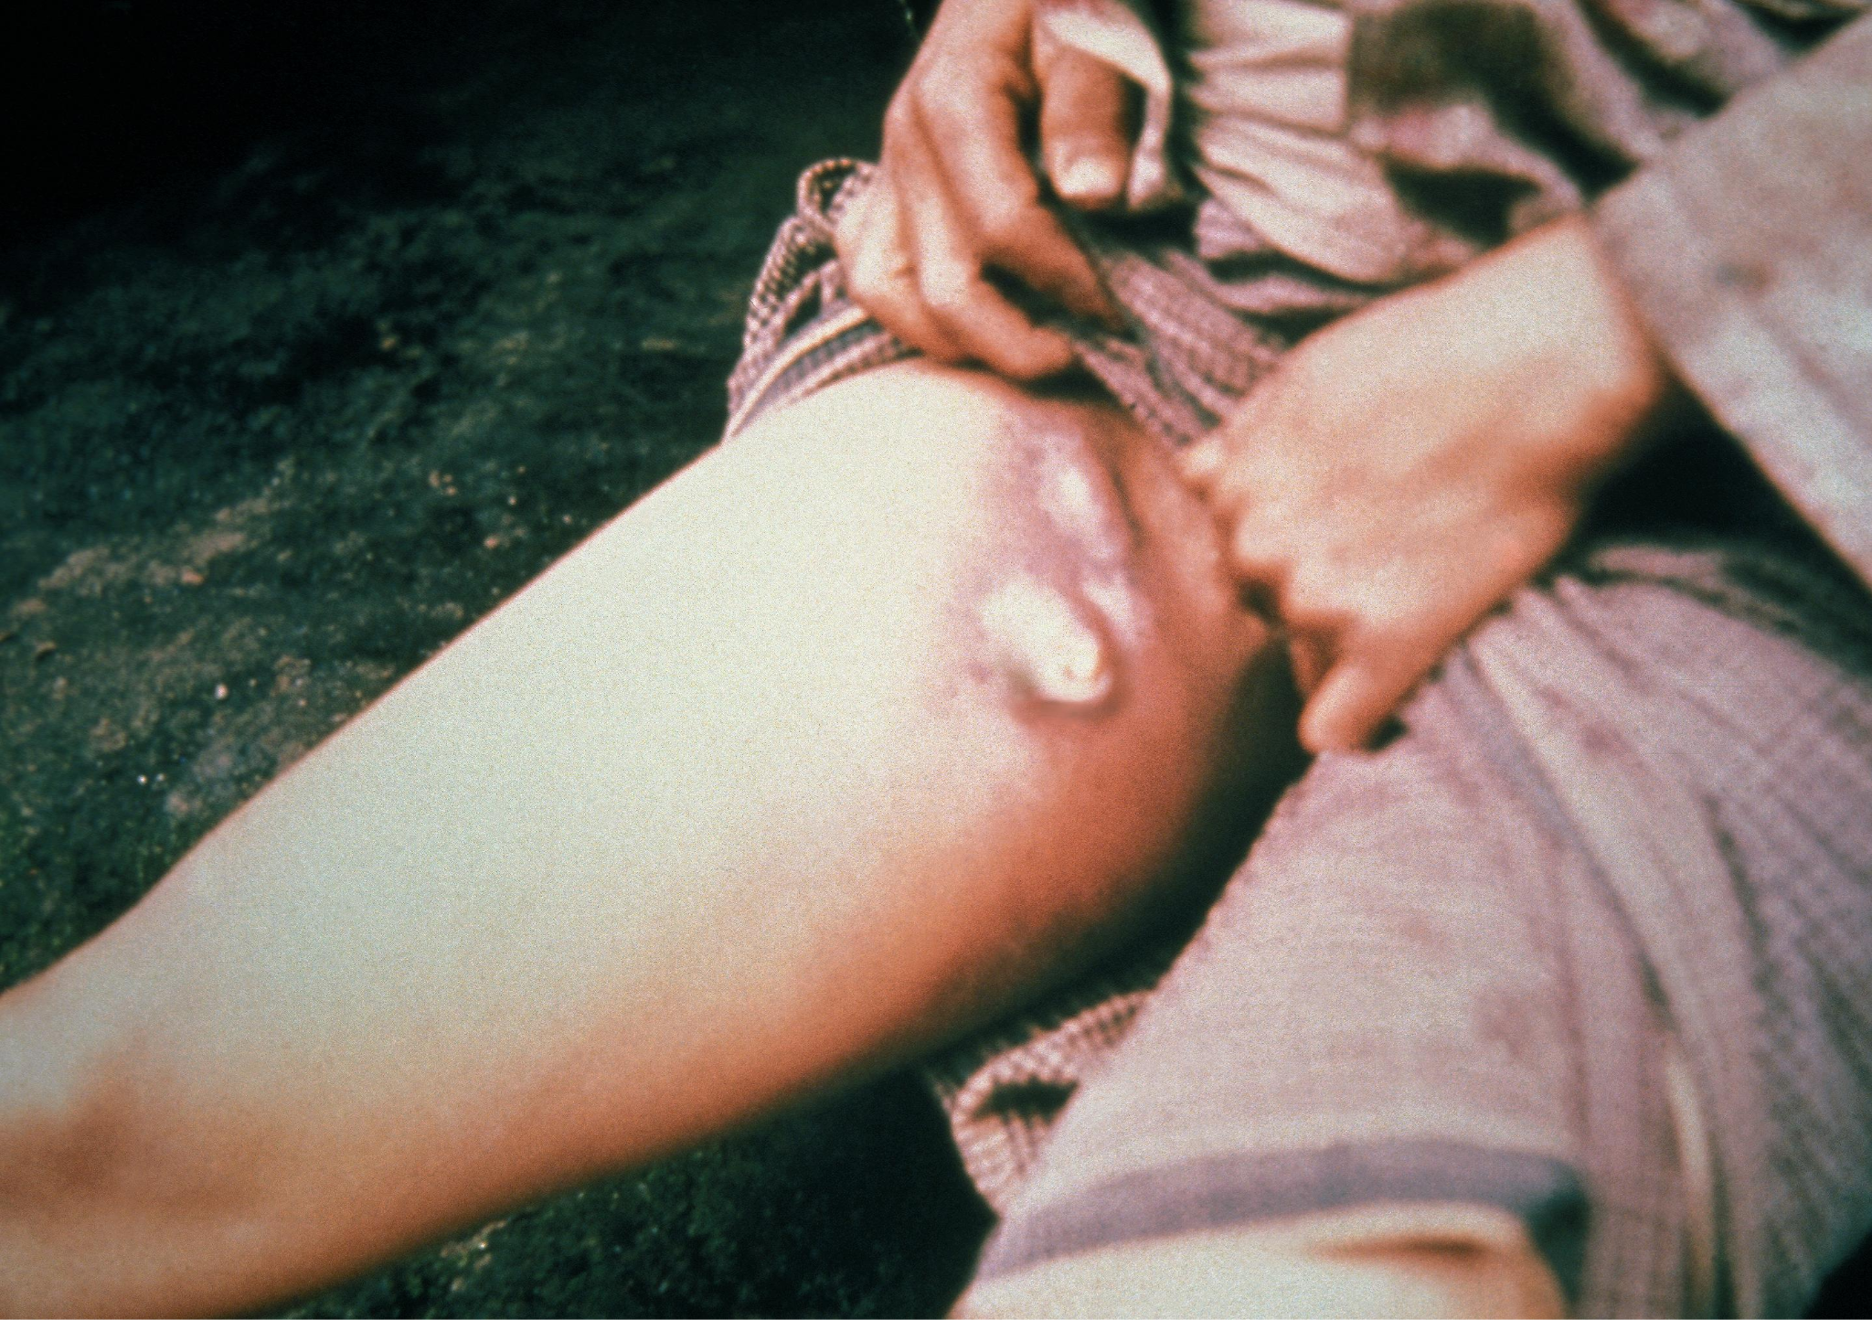

Slide 12
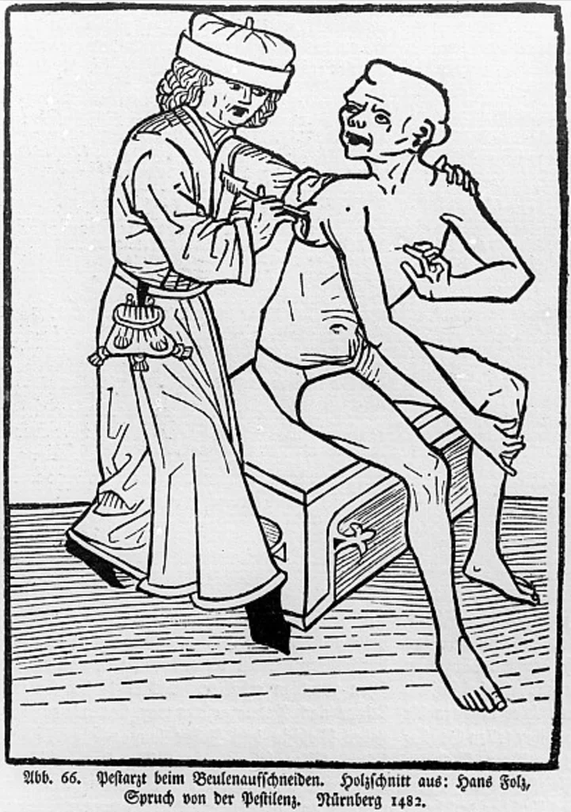

Slide 13
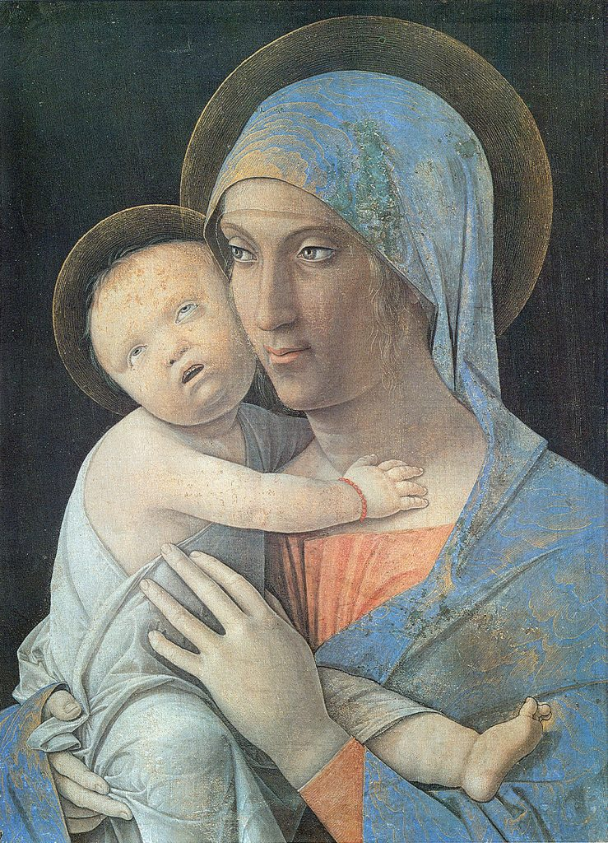
Andrea Mantegna
Virgin and Child (c. 1460)

Slide 14
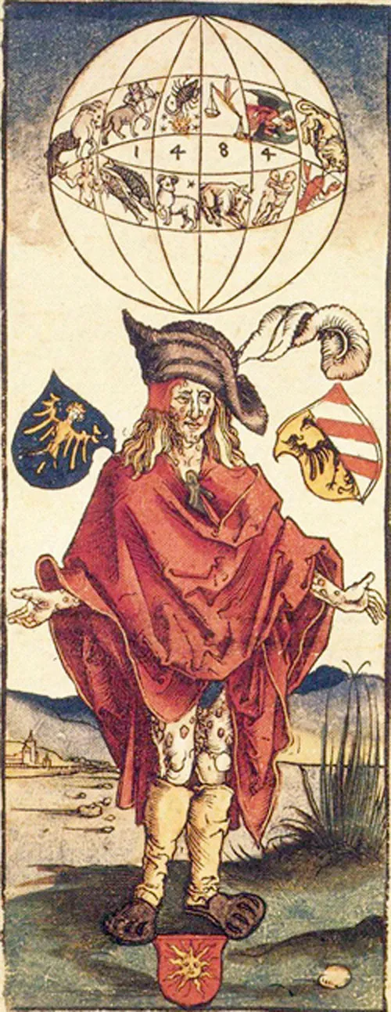

Slide 15
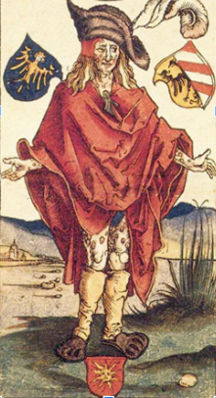

Slide 16
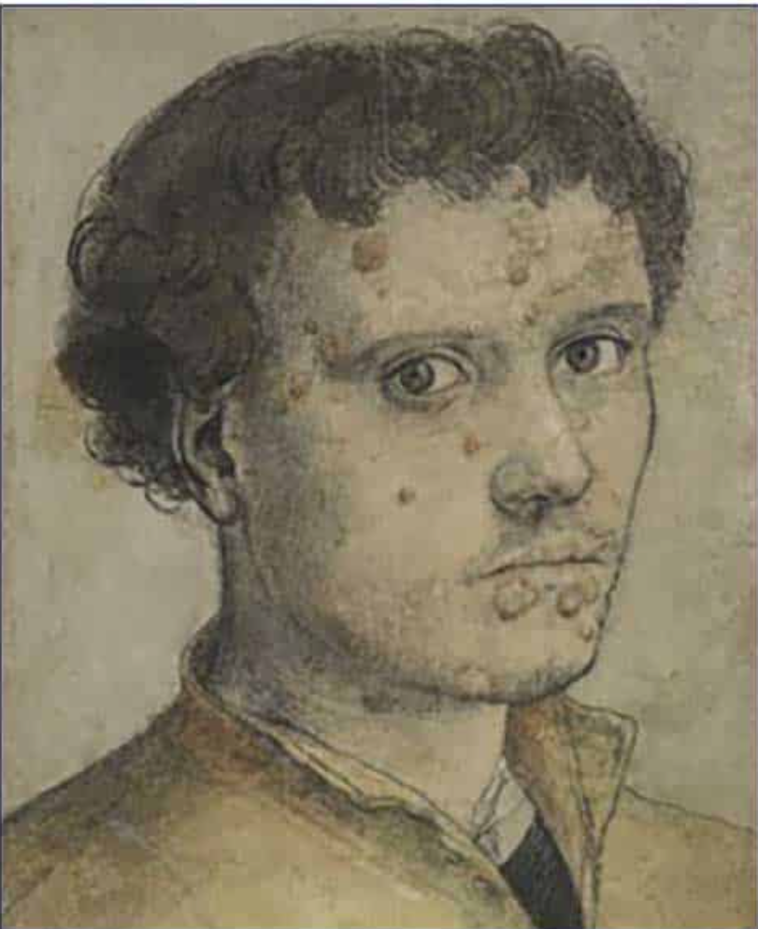

Slide 17
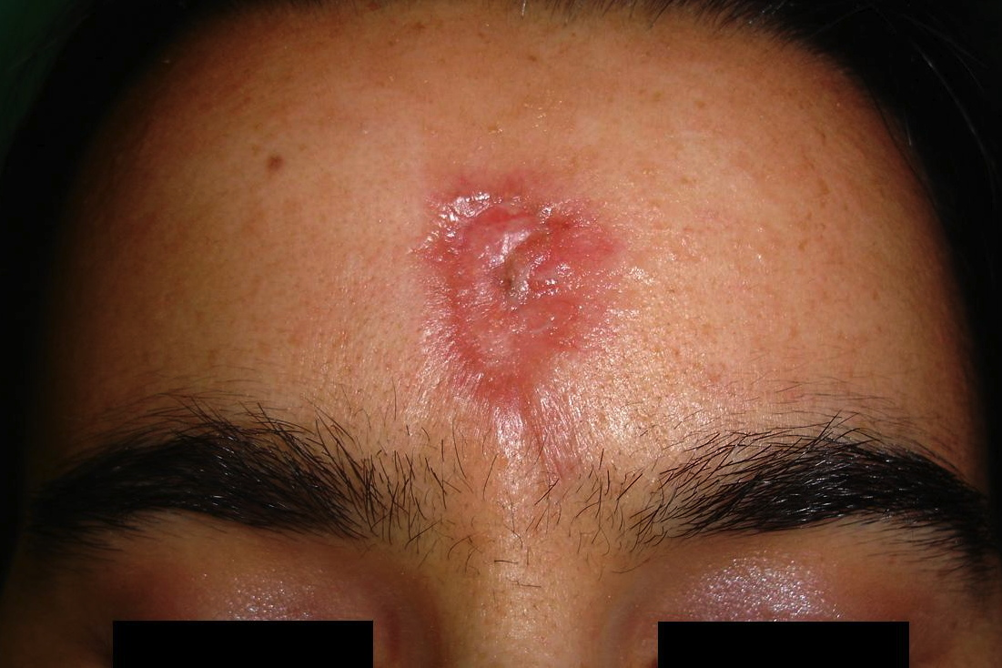

Slide 18
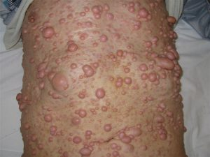

Slide 19
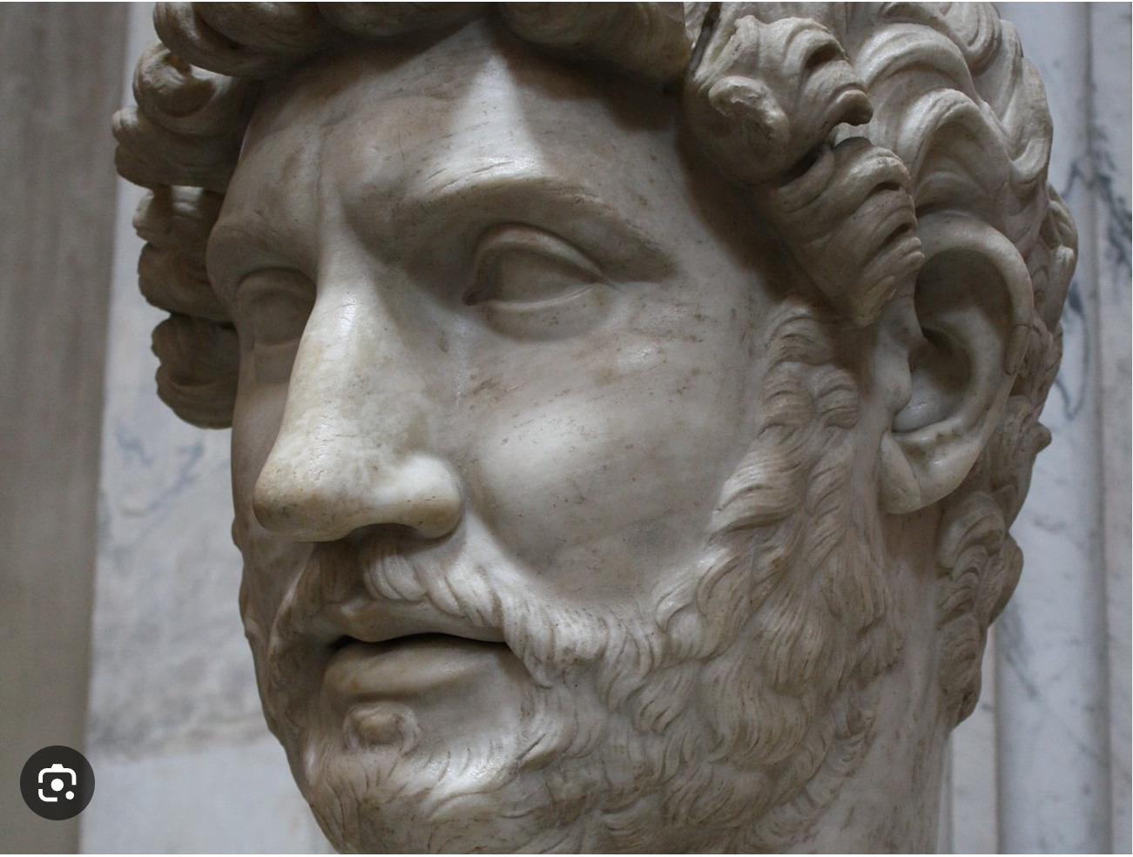

Slide 20
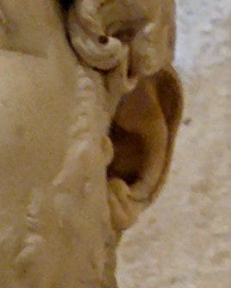

Slide 21
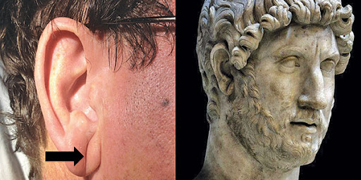

Slide 22
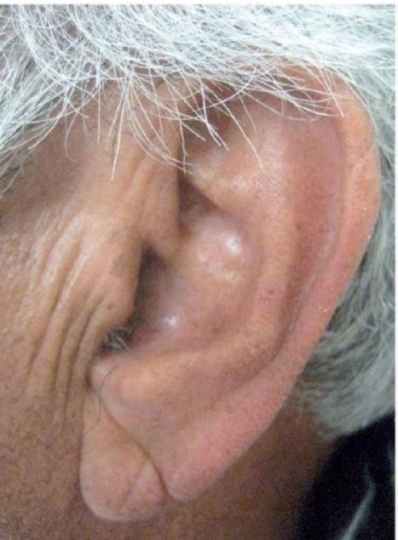
Σημείο Frank

Slide 23
Σημείο Frank
Στεφανιαία νόσος
Αρτηριακή υπέρταση
Σακχαρώδης διαβήτης τύπου 2
Δυσλιπιδαιμία
Περιφερική αγγειοπάθεια

Slide 24
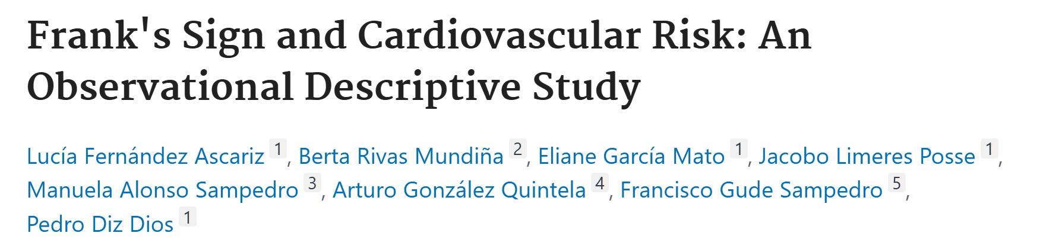
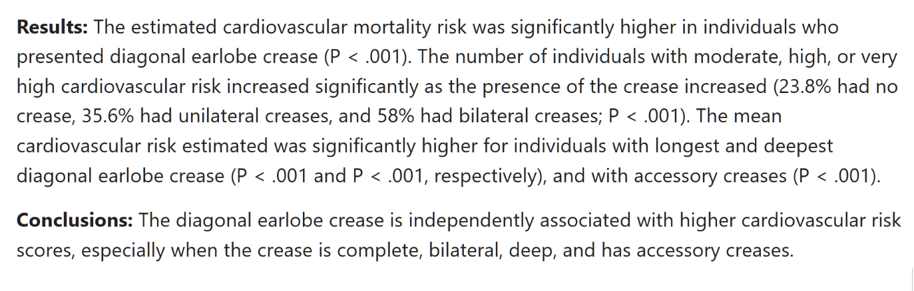

Slide 25
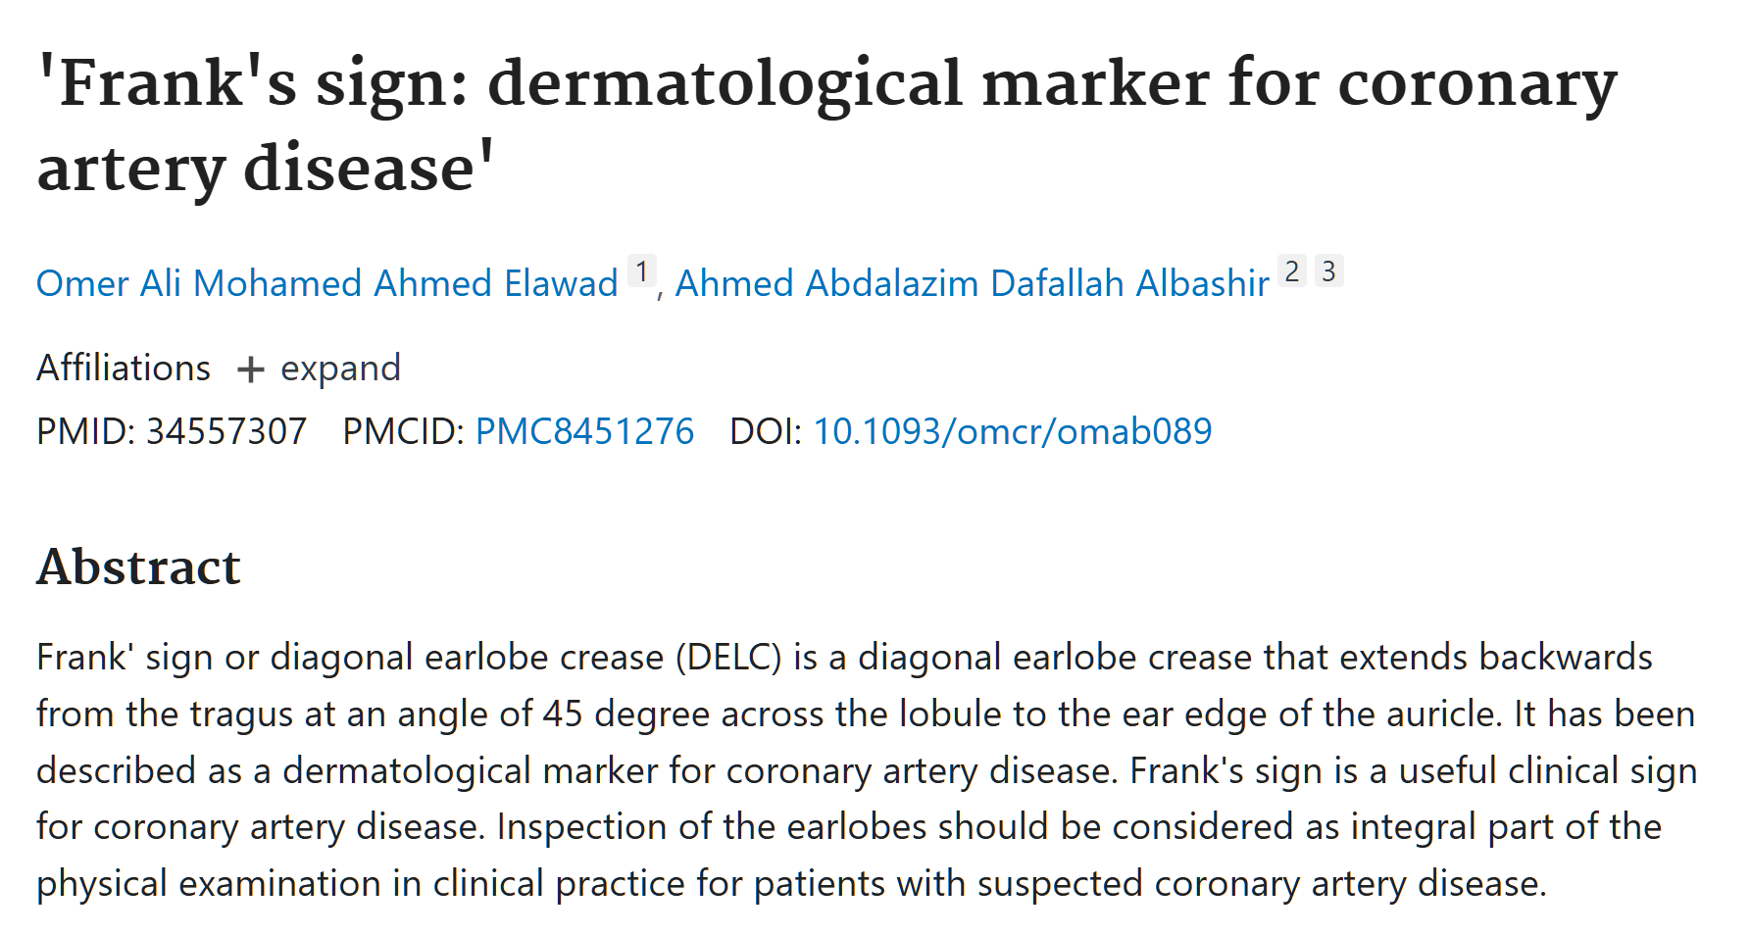

Slide 27
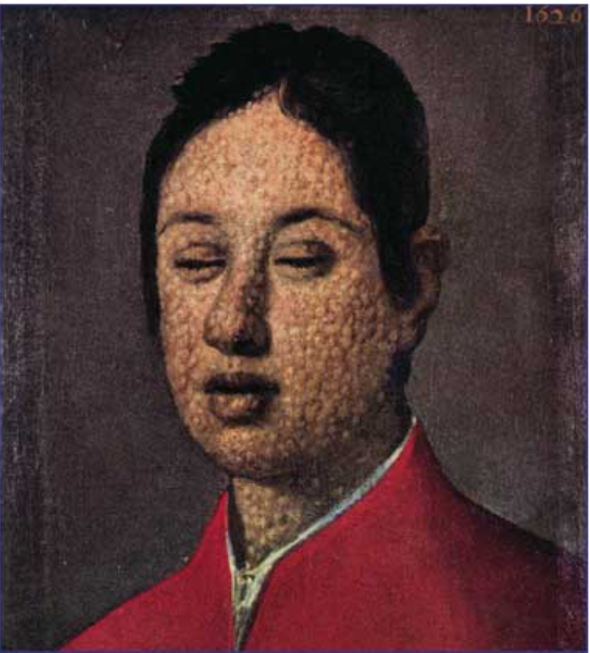

Slide 28
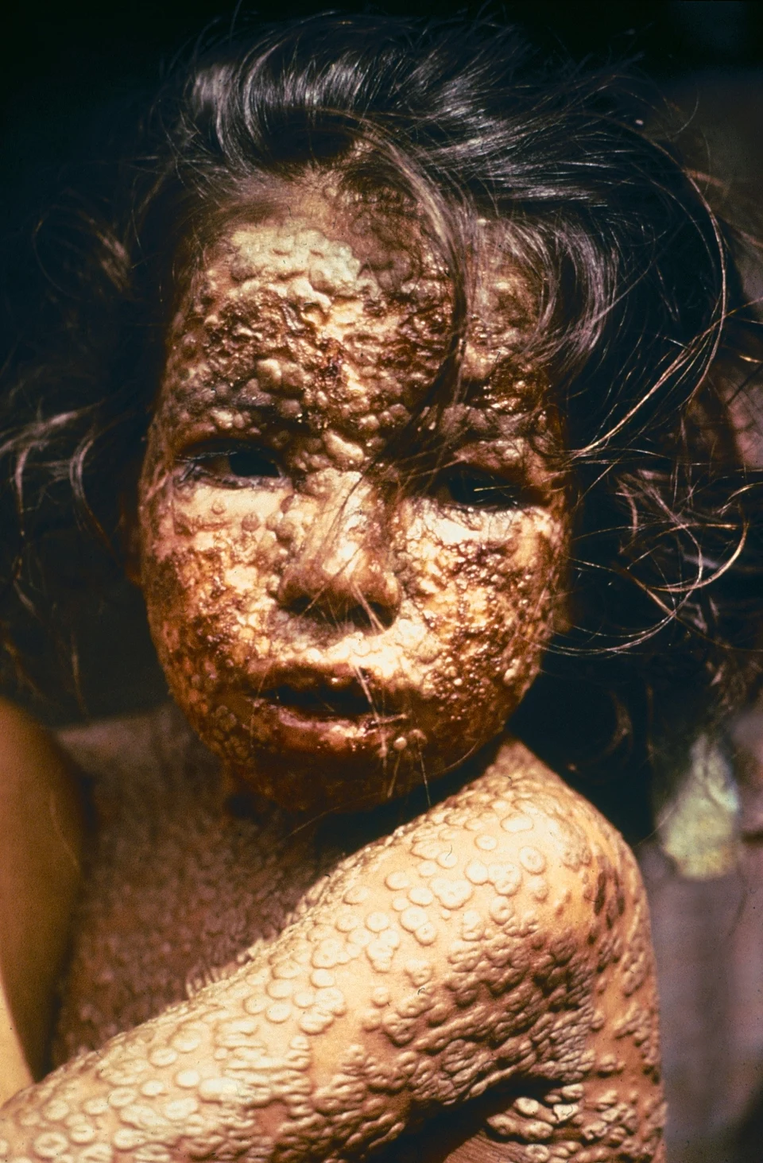

Slide 29
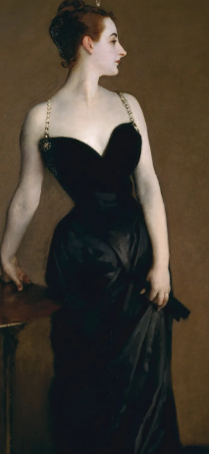
Madame Pierre Gautreau, John Singer Sargent, 1884

Slide 30
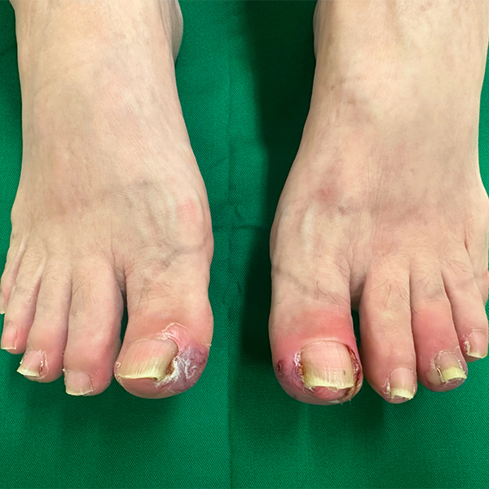

Slide 31
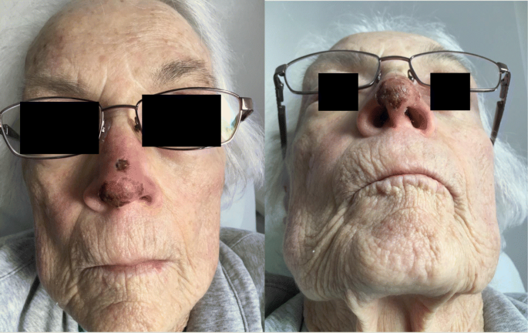

Slide 32
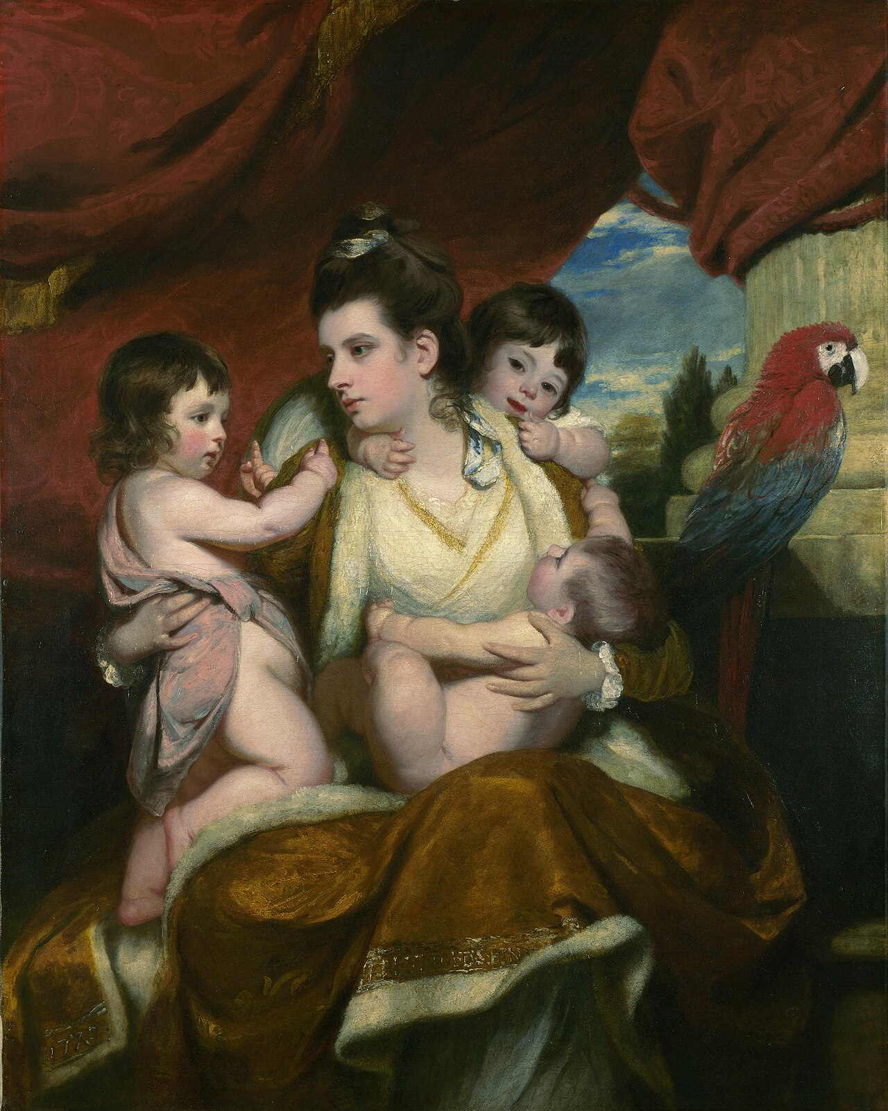
Lady Cockburn and
Her Three Eldest Sons”
(1773–1775)
by Sir Joshua Reynolds

Slide 33
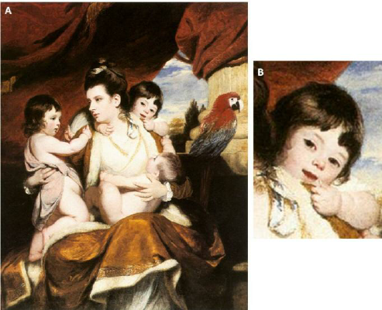

Slide 34
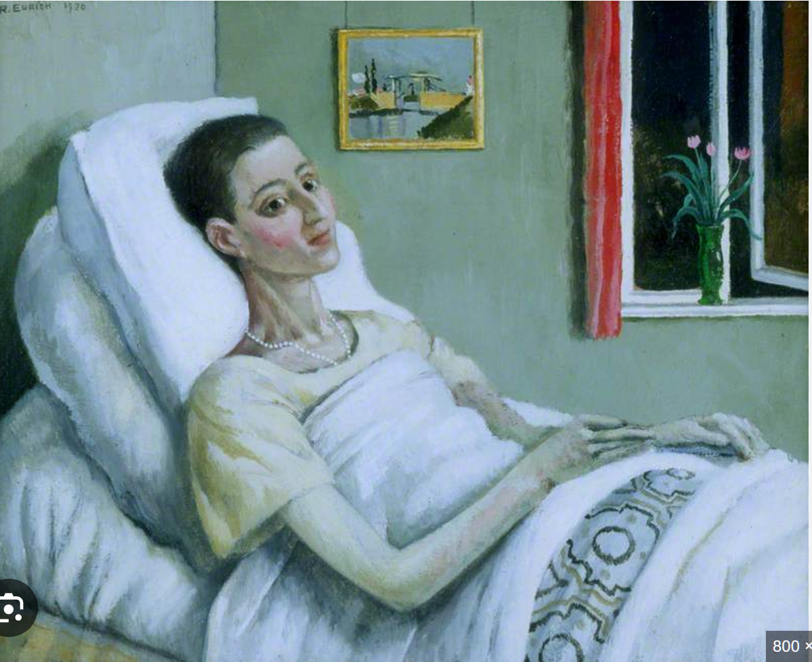

Slide 35
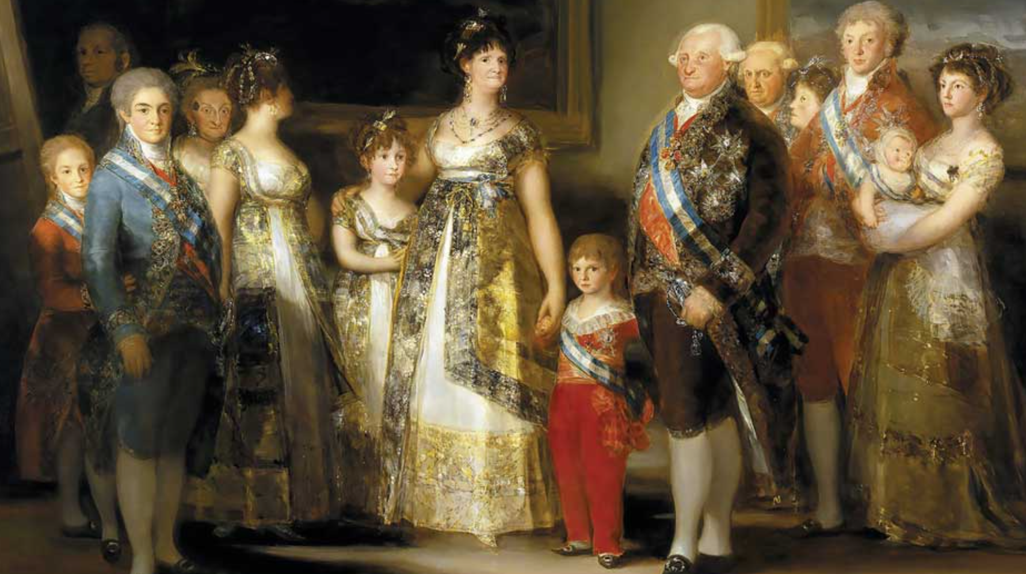

Slide 36
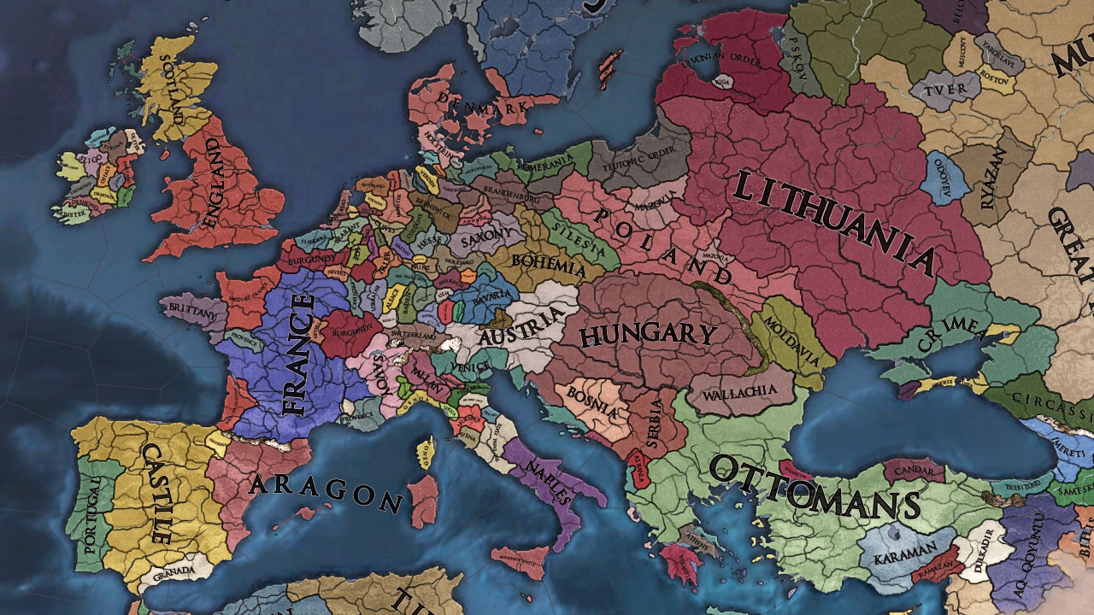

1444

Slide 37
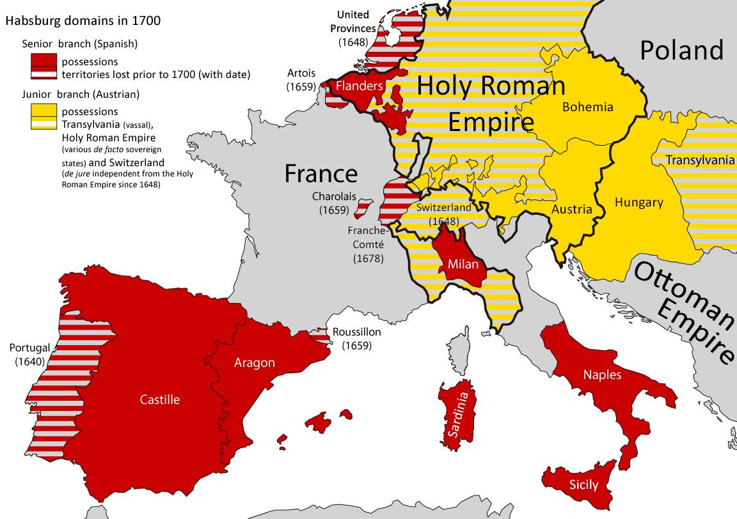
Kάρολος Β’ (1661 – 1700)

Slide 38
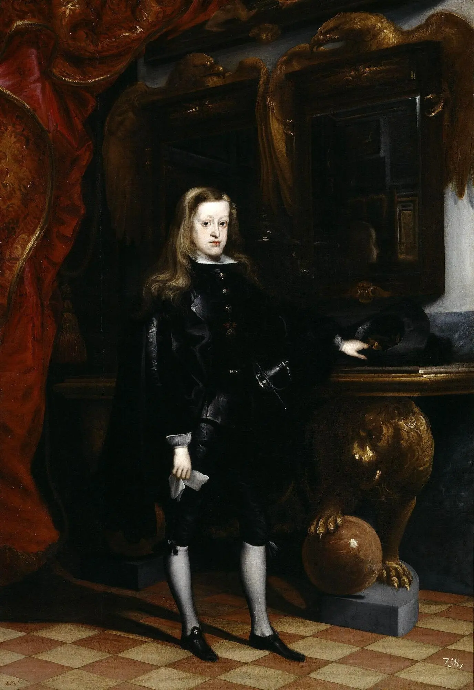

Slide 39
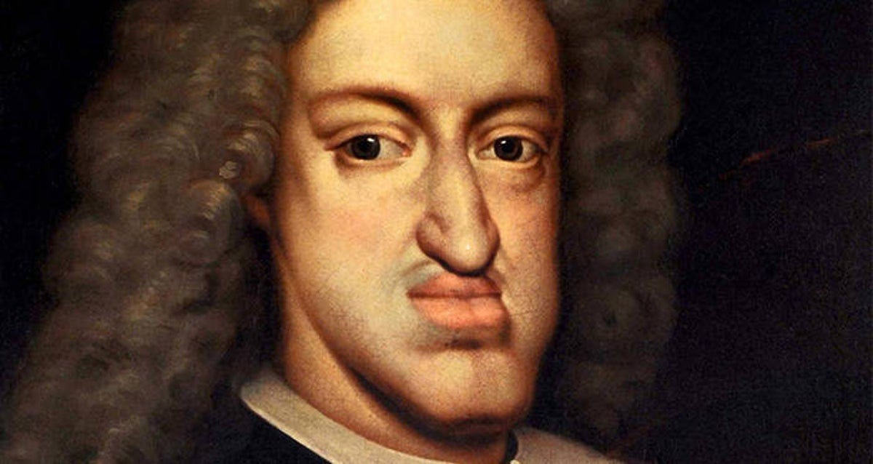

Slide 40
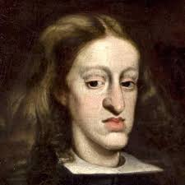
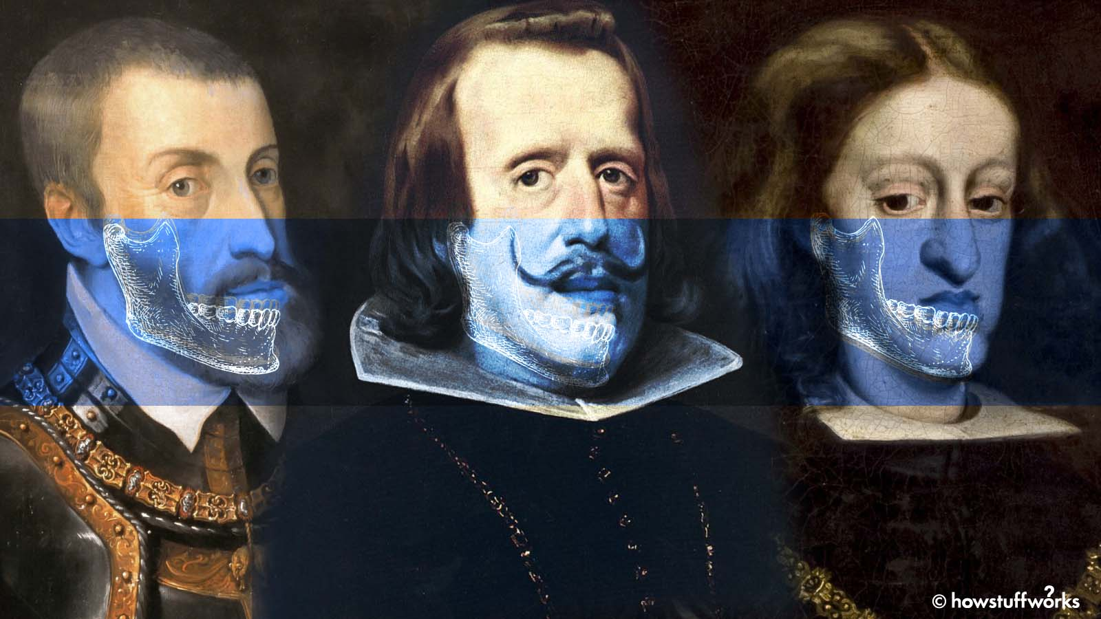

Slide 41
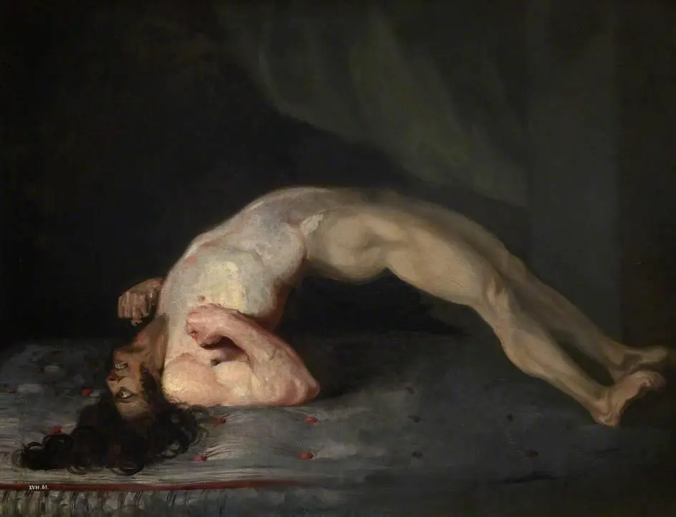

Slide 42
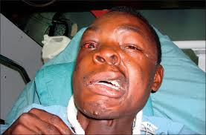

Slide 43
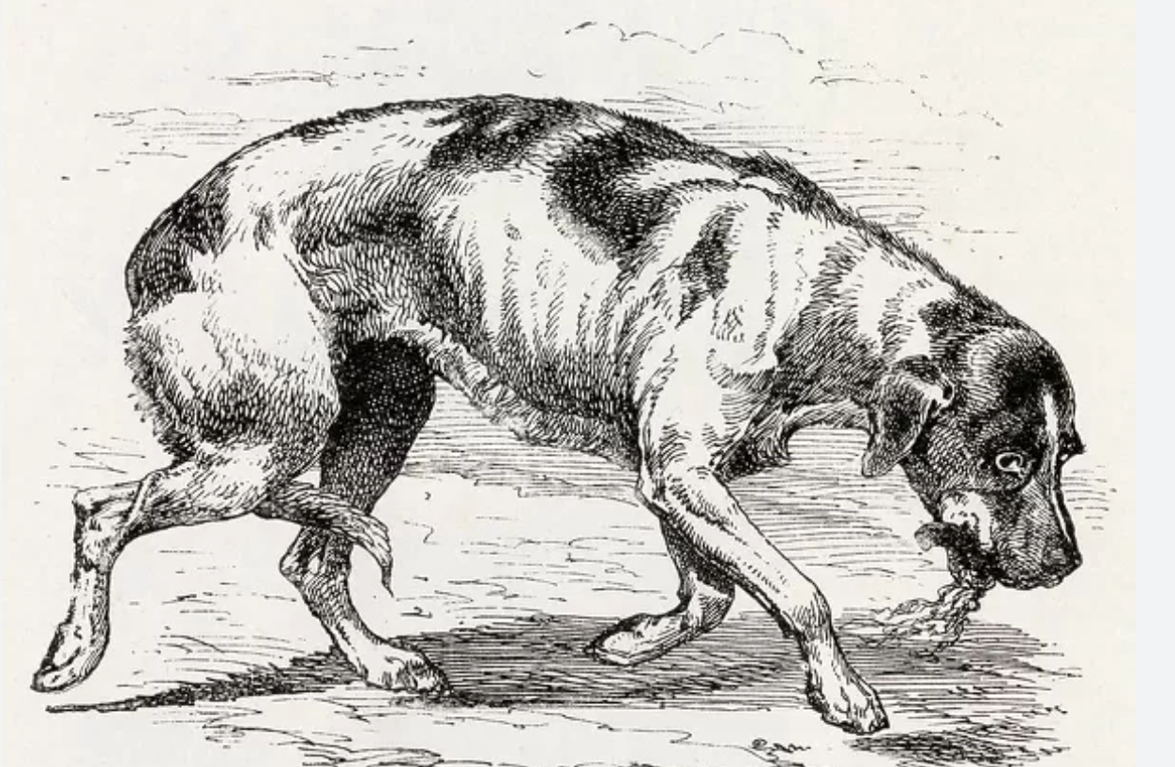

Slide 44
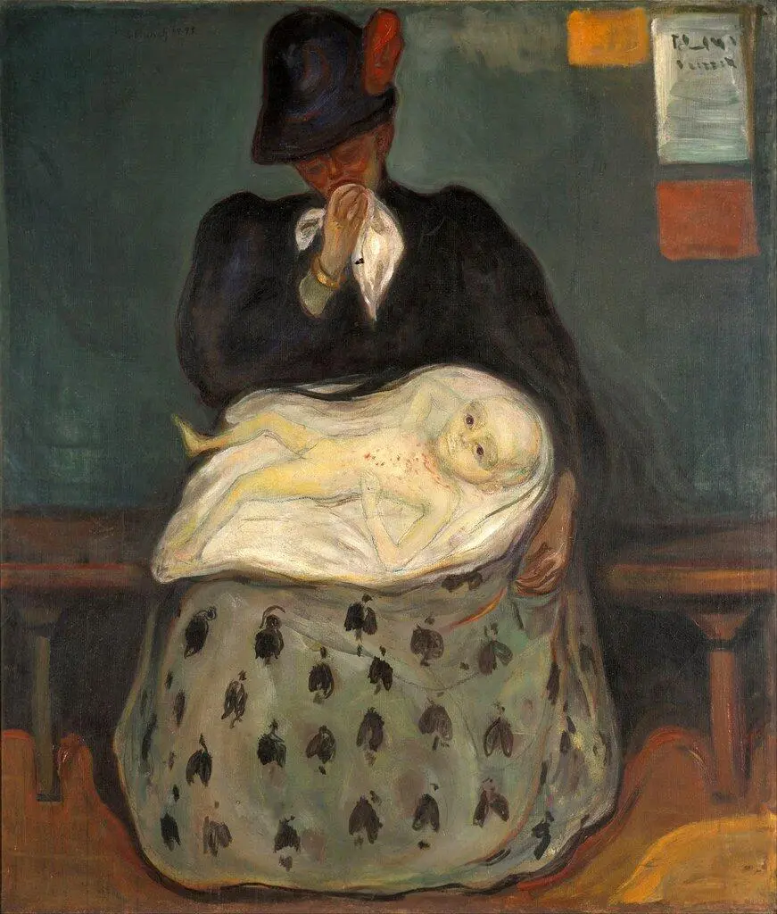

Slide 45
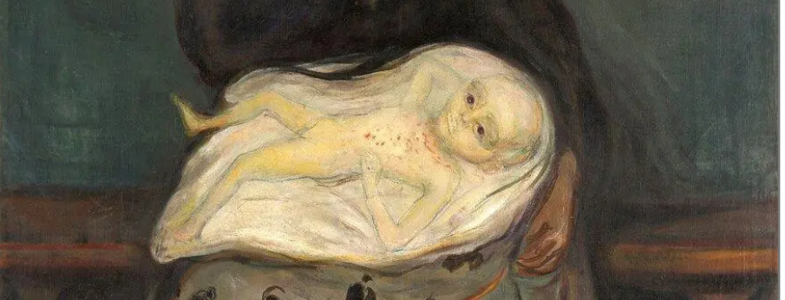

Slide 46
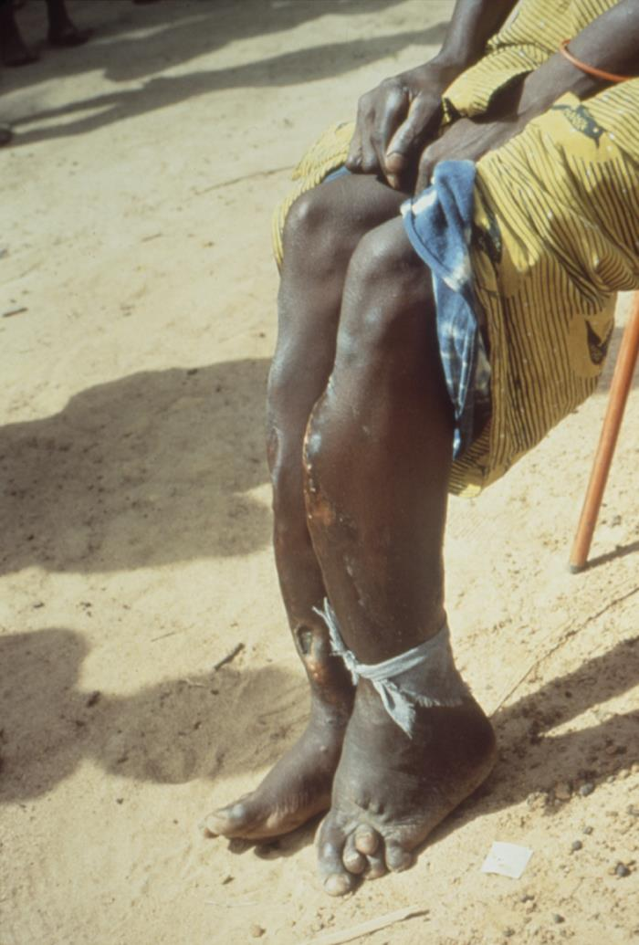
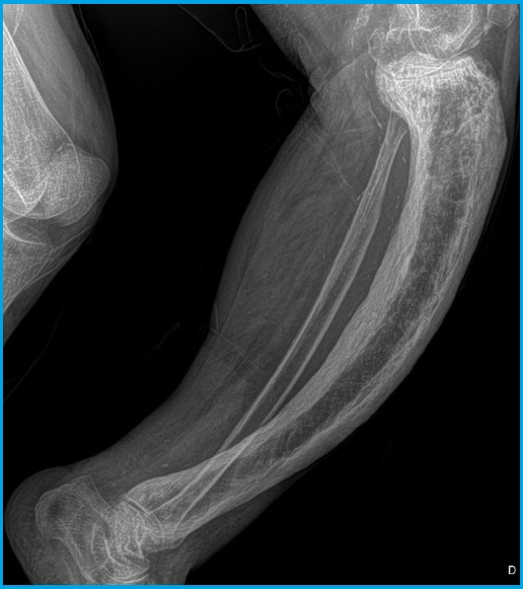

Slide 47
Σπαθοειδείς κνήμες

Slide 48
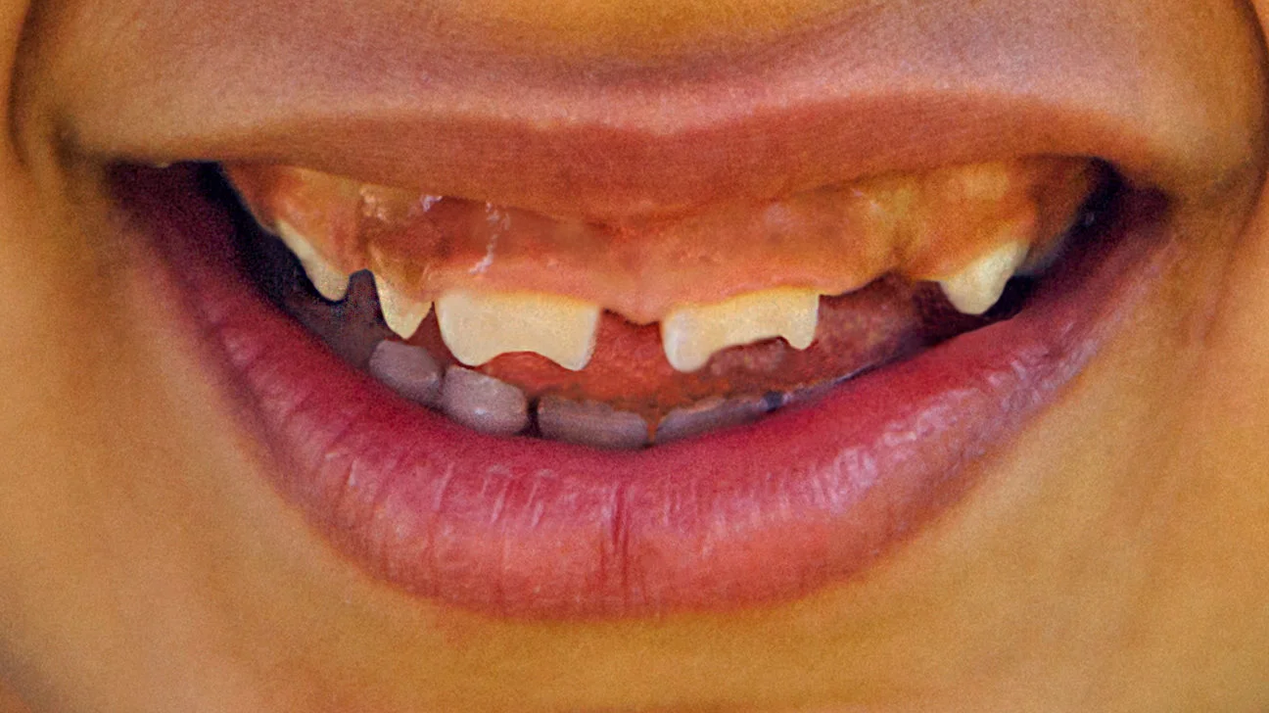

Slide 49
Όδοντες Hutchinson

Slide 50
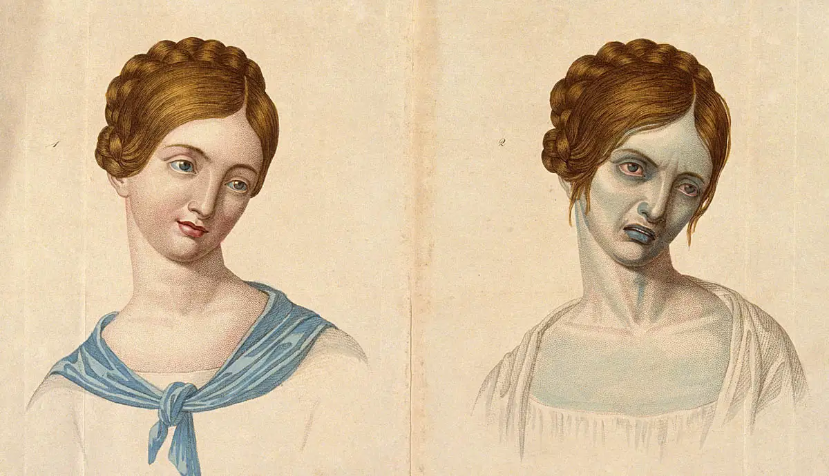

Slide 51
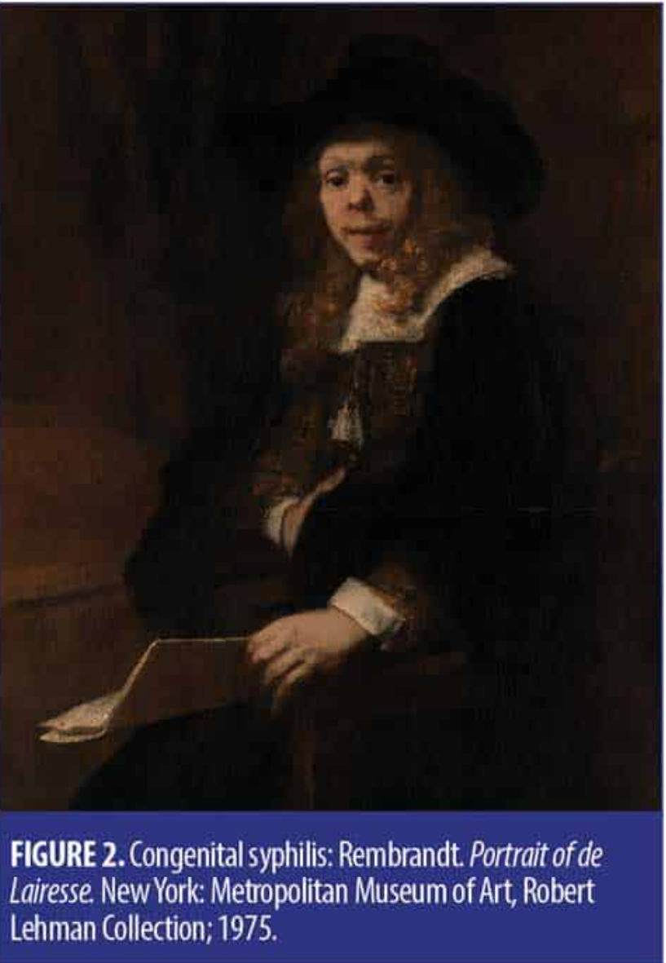

Slide 52
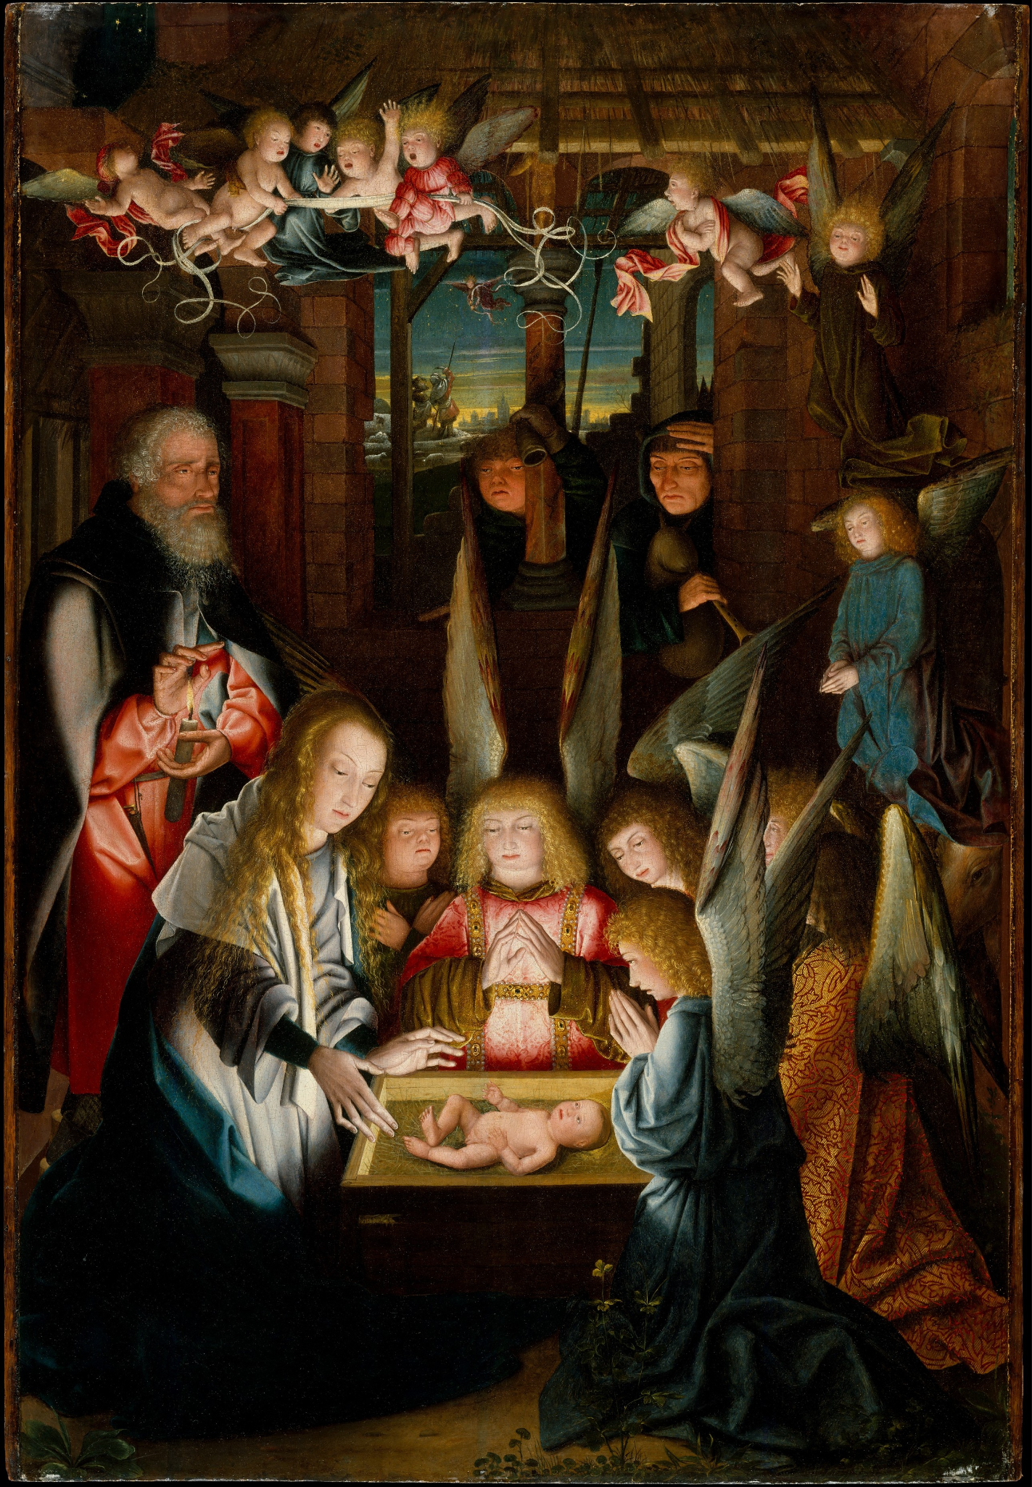

Slide 53
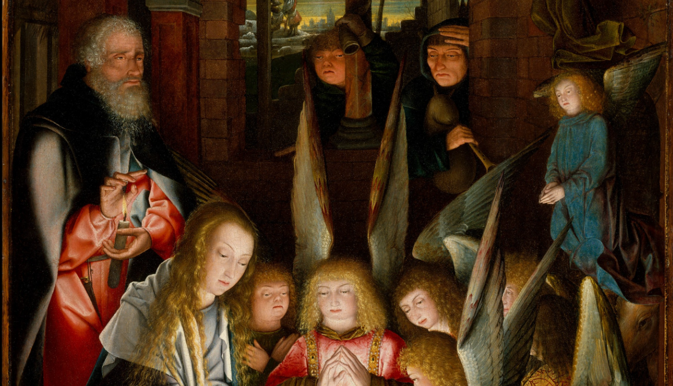

Slide 54
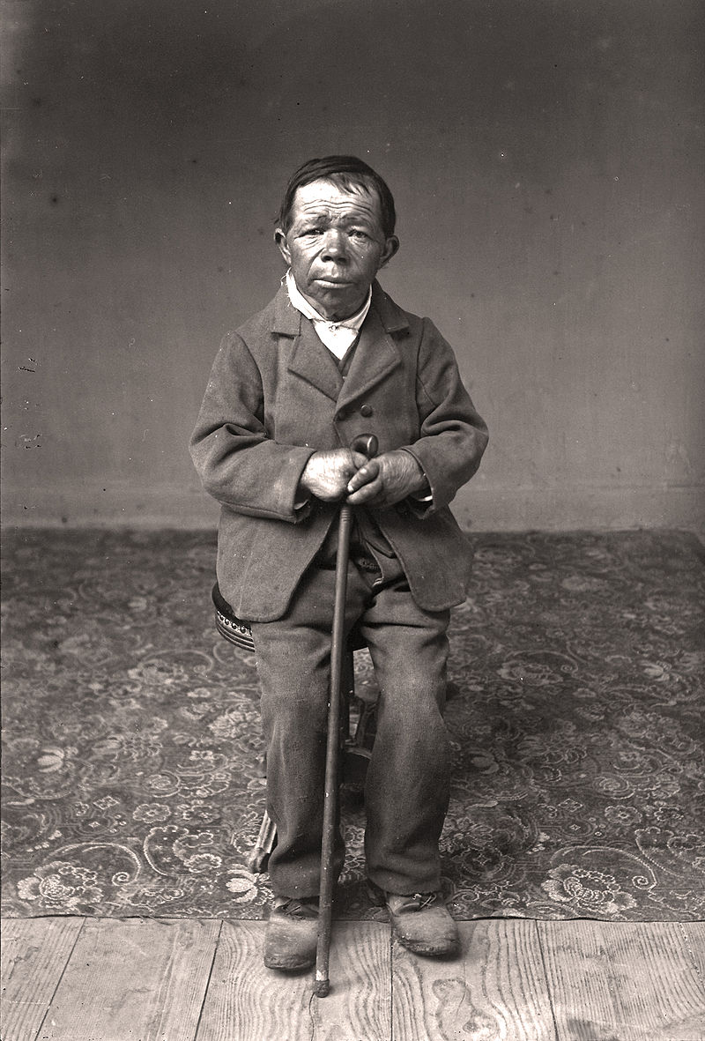
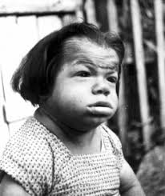
Congenital iodine deficiency
syndrome (CIDS)

Slide 55
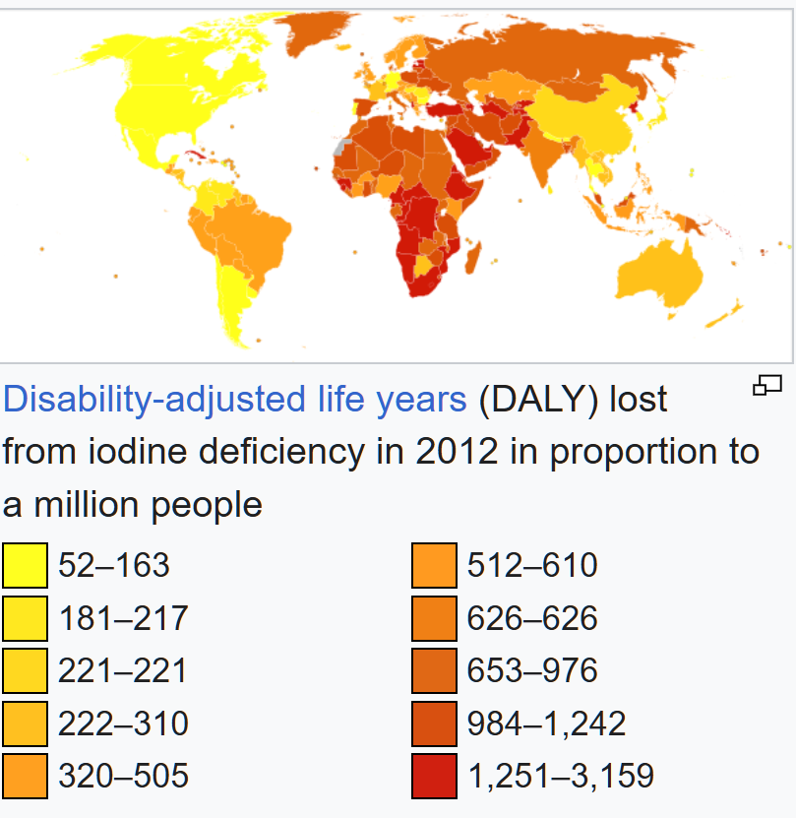
Congenital iodine deficiency
syndrome (CIDS)

Slide 56
Και μια προσωπική εμπειρική συμβουλή
Να εξετάζετε πάντα τον ασθενή σας σαν να μην έχετε κανένα άλλο μέσο για να καταλήξετε στη διάγνωση.
Προσπαθήστε να αποκτήσετε όσο το δυνατόν περισσότερες πληροφορίες, κυρίως με τα μάτια σας, με τα αυτιά σας και με την αφή σας.
Και να θυμάστε ότι είναι απολύτως φυσιολογικό να έχετε 2–3 ή και περισσότερες πιθανές διαγνώσεις, αλλά όχι μόνο μία.

Slide 57
Σας ευχαριστώ!

